Slide 1
Обучение грамоте
«Буквы Н/н, согласные звуки [н,], [н]. Чтение слов с буквами Н/н.»
ГБОУ Школа № 1529 имени А.С. Грибоедова
Г. Москва
Составила:
учитель начальных классов
Киселева Светлана Павловна

Slide 2

Прозвенел звонок.
Начинается урок.

Slide 3

Страна Буквария

Slide 4
Отгадай загадку
Буква рогом всех бодает,
Звезд на нем всегда хватает,
Согревает ноги, но
Режет все, что ей дано.

Slide 5

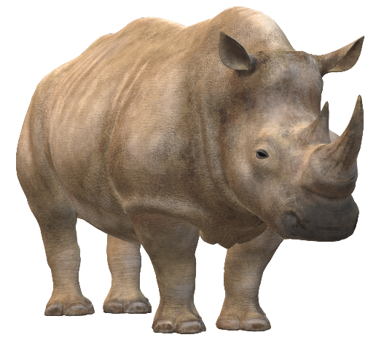
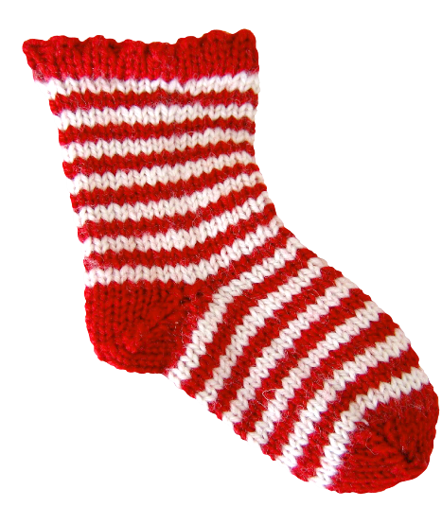


Slide 6



Slide 7
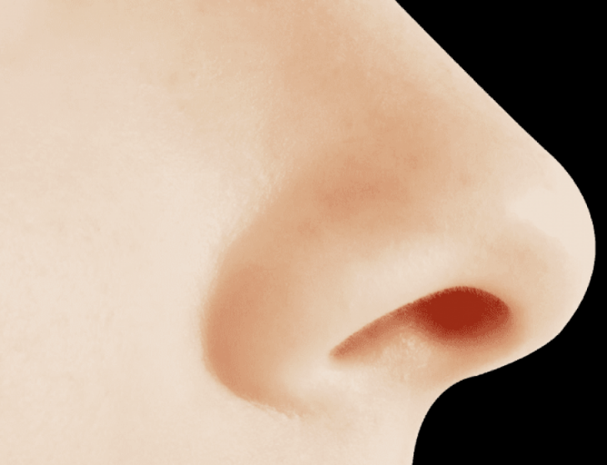
н о с

Slide 8
н о с

Slide 9
н о с

Slide 10
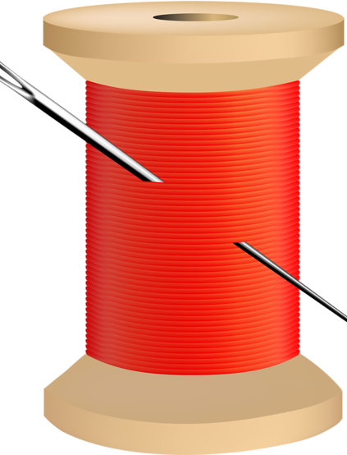
н и т к а

Slide 11
н и т к а

Slide 12
н и т к а

Slide 13
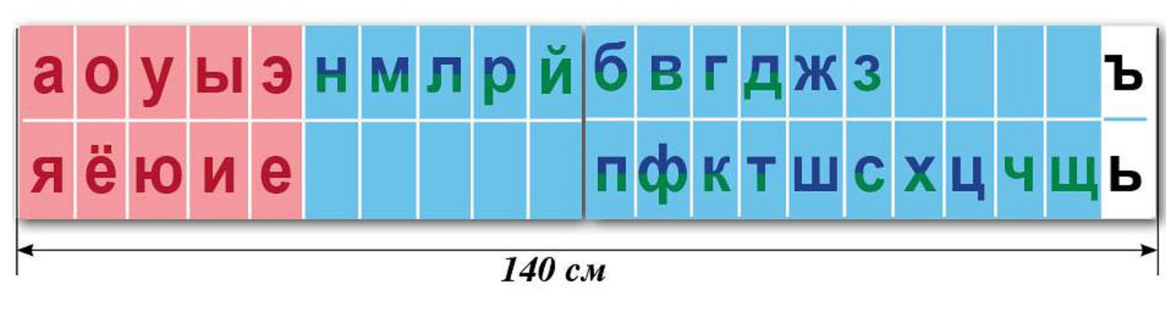

Slide 14
НА НЯ НО НЁ НУ НЮ
НА НО НУ
НЯ НЁ НЮ

Slide 15
ОН
ОНА
ОНО
ОНИ

Slide 17




Slide 18


Slide 19
Используемый материал:
1) https://pdf.11klasov.net/9270-bukvar-1-klass-v-2-ch-ch1-zhurova-le-evdokimova-ao.html
2) https://uchebnik.mos.ru/app_player/468140
3) картинки для детей

Slide 20
Источники:
http://www.playcast.ru/uploads/2016/07/07/19215256.png солнце
http://fotohomka.ru/images/Dec/07/86ed8b1e3396922bc45beccddac7b4f8/mini_2.jpg - трава
http://boombob.ru/img/picture/Oct/15/d77edf319c39ba51e1c641bdf4dfa247/mini_1.jpg - цветок
http://img11.nnm.me/7/5/7/2/2/3b17363479cb4ee98fe37eec4bc.jpg - Незнайка
http://cs621328.vk.me/v621328067/1432b/GaCaWvCtAZ0.jpg - Незнайка
http://chickabiddy.ru//datas/products/467_yksun.jpg буквы
http://boombob.ru/img/picture/Apr/08/6814cdaaaeed4a46ab9f6030dbff1a05/5.jpg - поляна
https://forum.materinstvo.ru/uploads/1226129782/post-46693-1226230841.jpg -цветок

